Slide 1
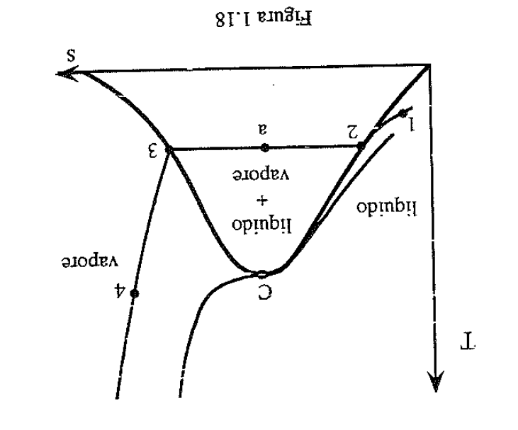

Slide 2
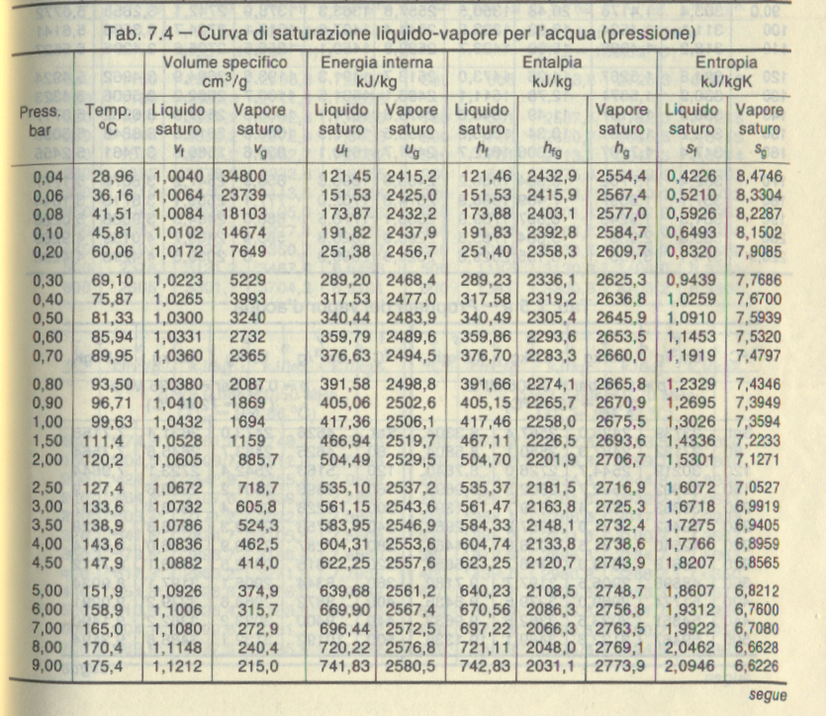

Slide 3
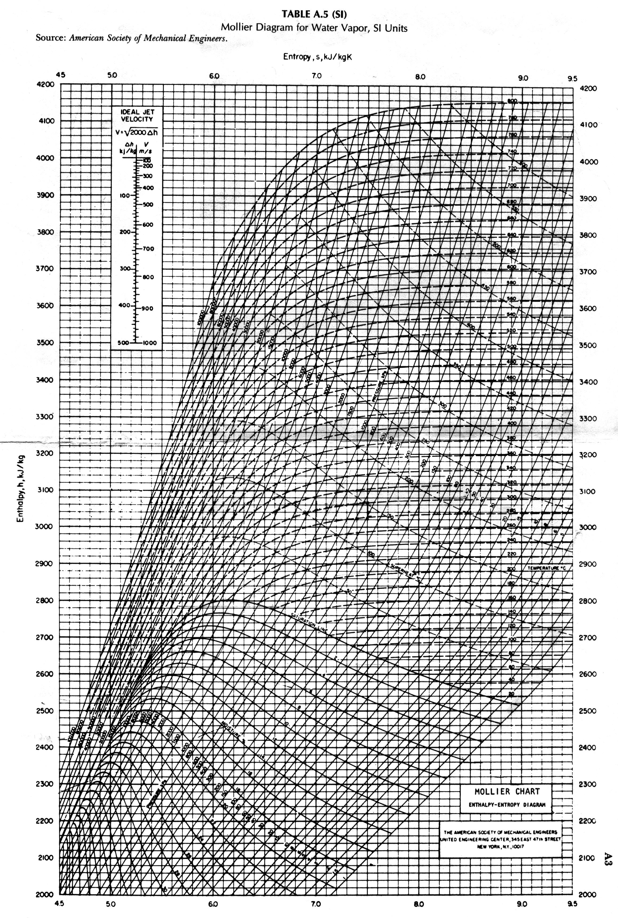

Slide 5
Tsurr=460 °C
Pv=60 bar
Trovo Stato fisico C, identificando hc ed sc
hc
C
Pk=0.8 bar
Espansione isoentropica di un ciclo Hirn (Trovo E0)
Espansione reale di un ciclo Hirn (Trovo E conoscendo hE grazie al rendimento isoentropico)
Ricavo hE conoscendo il rendim. isoentropico
hE
E
hE0
E0
sc=sE0

Slide 6
Pv
Pk
Tv
C
hc
Espansione isoentropica e reale di un ciclo Rankine
hE
E
hE0
E0

